Slide 1



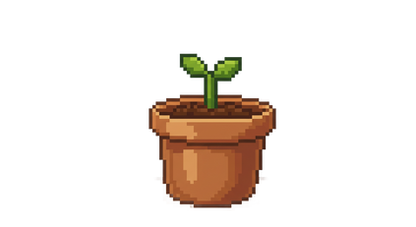
TAMAGOTCHI-ZEN
Presentación de
programacion

Slide 2





Manuel Federico Castro Suárez
-Programacion y compatibilidad
Integrantes
y roles
Jhorsmith Pena Perez
-Creador gráfico
Gabriel Felipe Garzón Rosero
-Diseño y presentacion
Franklin Orlando Delgado Ramirez
-Lider
-Programación y mantenimiento

Slide 3


Idea del juego
En TamagotchiZen, tu misión es mantener viva y saludable a una planta que evoluciona por etapas (semilla 🌰, brote 🌿, planta adulta 🌳). Deberás:
Regar y abonar la planta.
Reaccionar a eventos climáticos aleatorios (sol intenso ☀️, lluvia 🌧️ y tormenta ⛈️).
Evitar que muera por falta de recursos o salud.

Slide 4

Objetivo del juego
Llevar a tu planta a su etapa adulta superando los desafíos del clima y la gestión de recursos. ¡Cuanto más avances, más difícil será!. Con esto damos una pequeña concientizacion sobre cuidar tus plantas

Slide 5




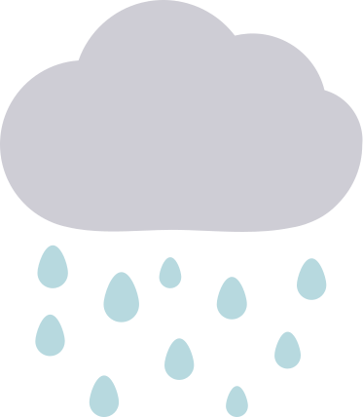


Características Principales
Interacción con la planta: 🖱️ El jugador puede arrastrar agua 💧 y abono 🌱 hacia la planta para mantenerla viva.
Eventos aleatorios: 🌧️ Sequías, lluvias y tormentas 🌪️ afectan los recursos de la planta.
Fases de crecimiento: 🌱 La planta avanza a través de 3 fases, cada una con requisitos más difíciles.
Pantallas de inicio, ganar y perder: 🖼️ Interfaz gráfica con fondos personalizados y texto con contorno para mejorar la legibilidad.
Música y efectos de sonido: 🎶 Ambiente sonoro que mejora la experiencia del jugador.

Slide 6

Instrucciones de uso
Iniciar el juego: 🚀 Ejecuta el archivo main.py para comenzar.
Menú principal: 🏠 Haz clic en "Jugar" para comenzar el juego.
Cuidar la planta: 🌿 Arrastra los iconos de agua 💧 y abono 🌱 hacia la planta para mantenerla viva.
Superar fases: 🚀 Cumple con los requisitos de agua 💧 y abono 🌱 para avanzar a la siguiente fase.
Manejar eventos: 🌧️🌪️ Sobrevive a los eventos aleatorios que afectan los recursos de la planta.
Ganar el juego: 🏆 Alcanza la fase 3 con suficientes recursos antes de que se agote el tiempo ⏳.

Slide 7

Lenguaje y Bibliotecas usadas
Python
Random
Time
Pygame

Slide 8
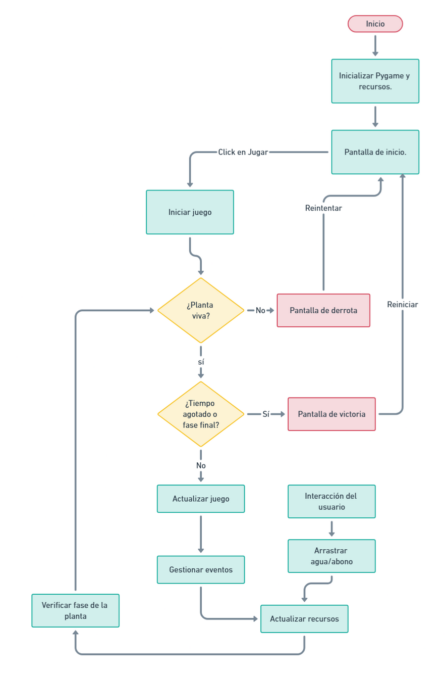

Diagrama de flujo:

Slide 9
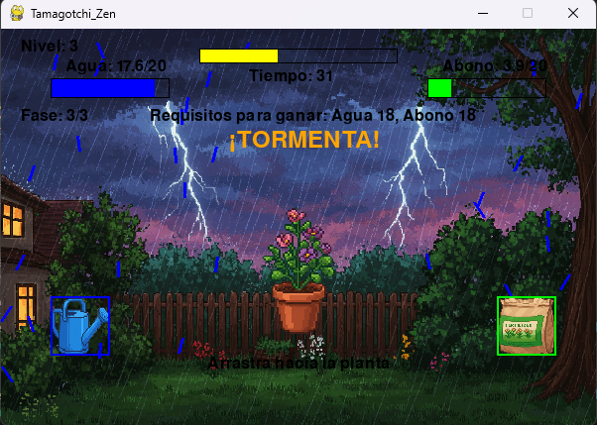
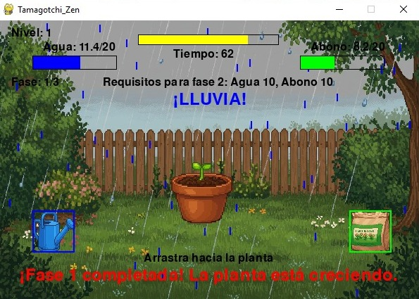
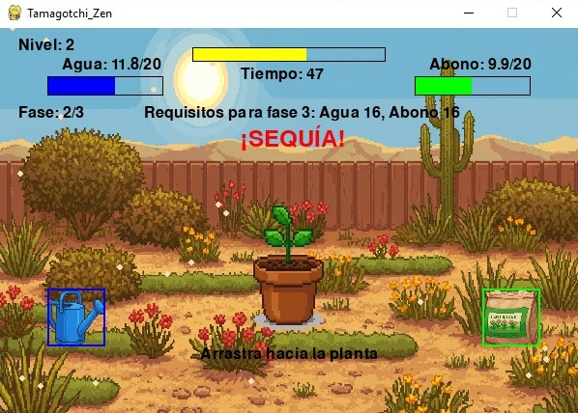
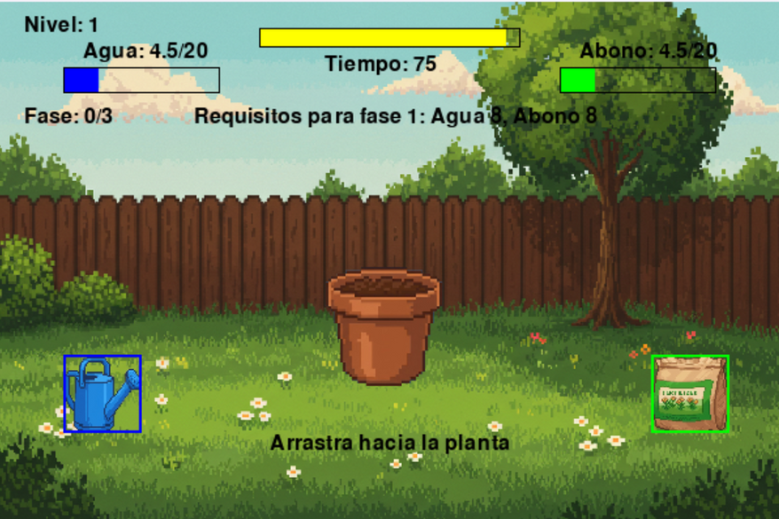
🌷 CAPTURAS

Slide 10

Programación de computadores
Docente : Jhon Felipe Delgado Salazar
¡Gracias por ver!
Proyecto Final

